Slide 1

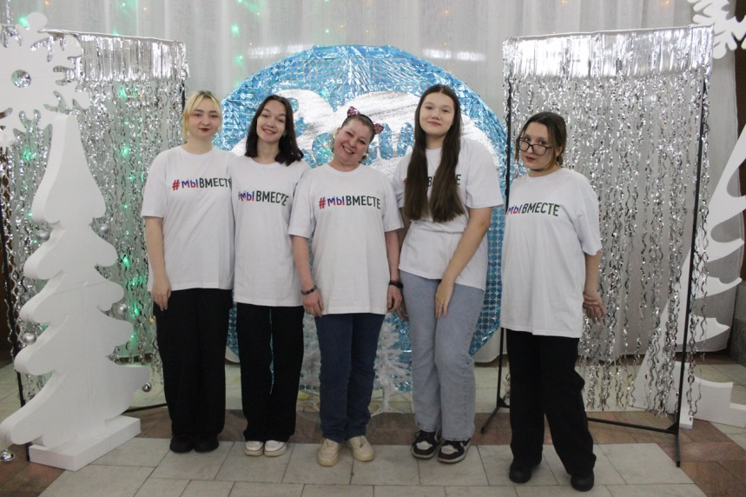
МБУ «Дом творчества и досуга «Юность»
Любительское волонтёрское объединение
«ДОБРОтворец»

Slide 2
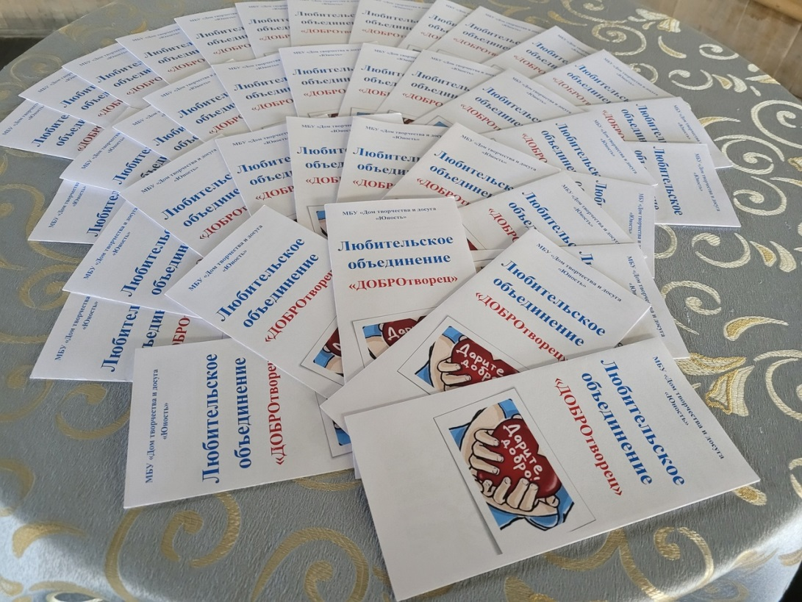
Любительское объединение «ДОБРОтворец» было создано в 2022 году. Руководитель Лидия Андреевна Шилова.

Slide 3
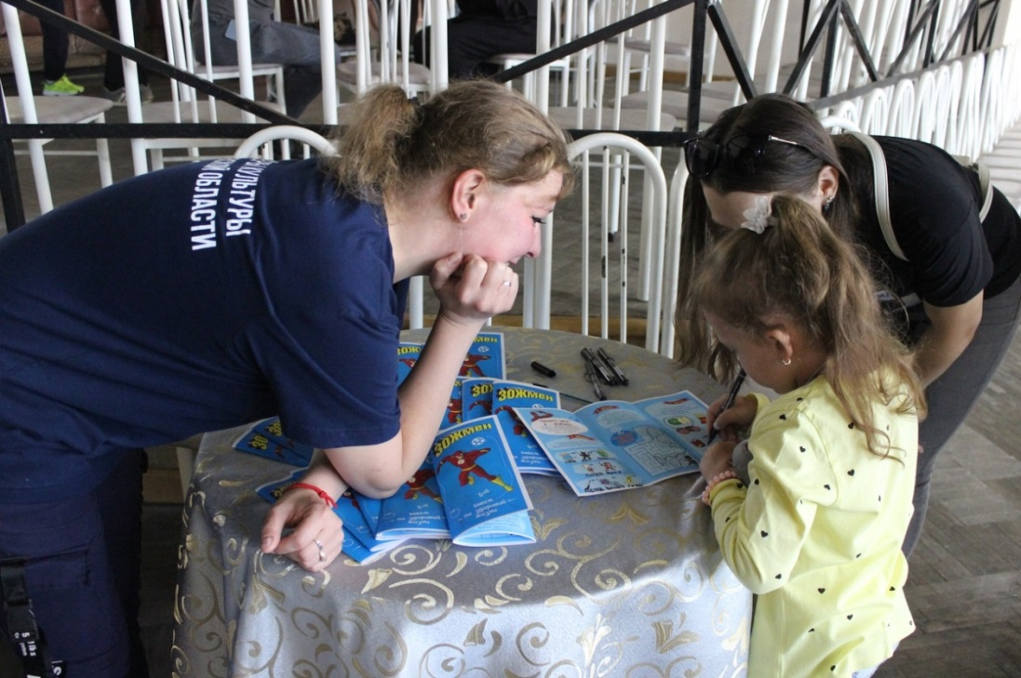
С 2023 года и по сей день руководителем объединения является
Евгения Сергеевна Ягжина

Slide 4
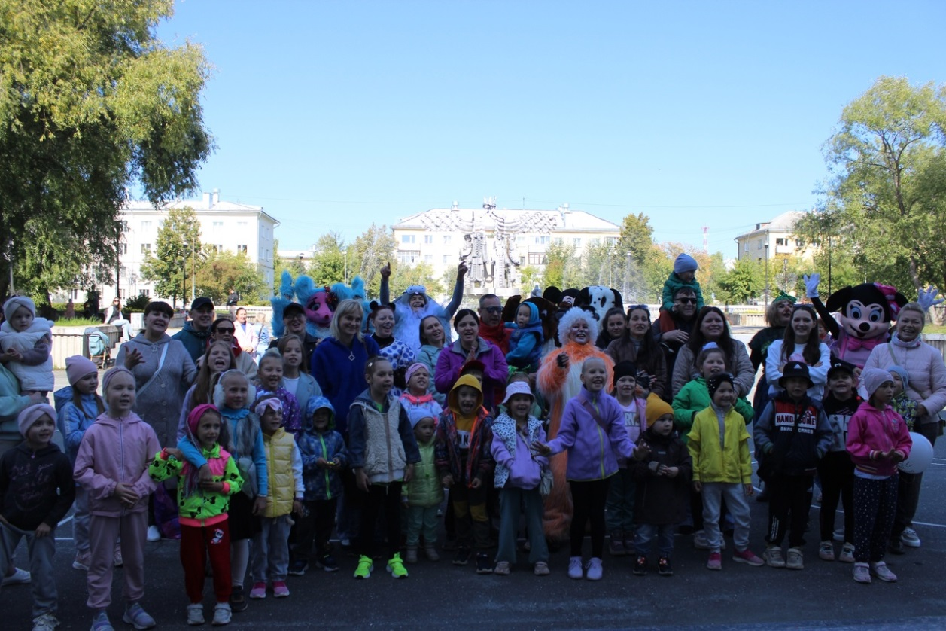
Активно участвуем в мероприятиях учреждения и города

Slide 5
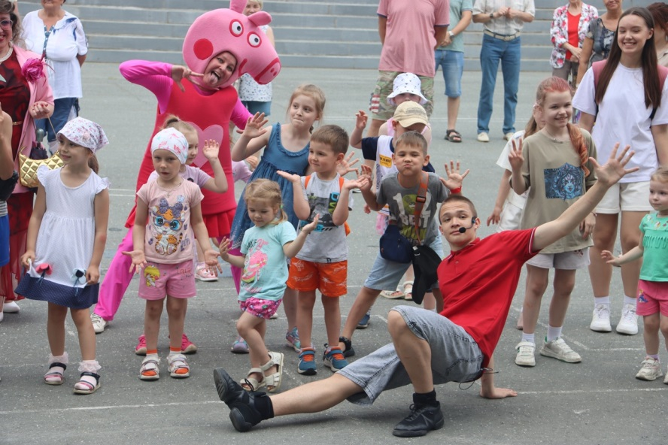
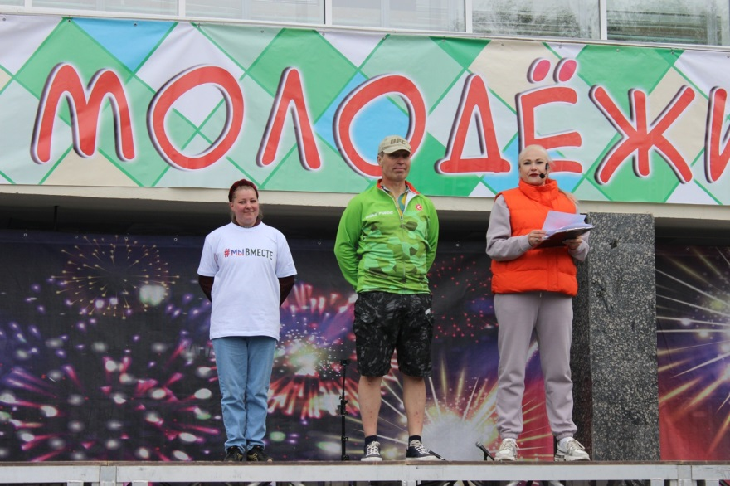
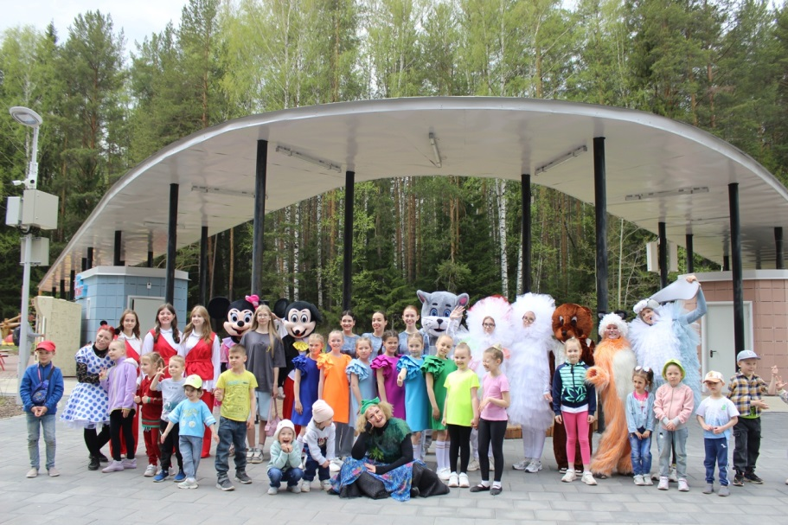

Slide 6
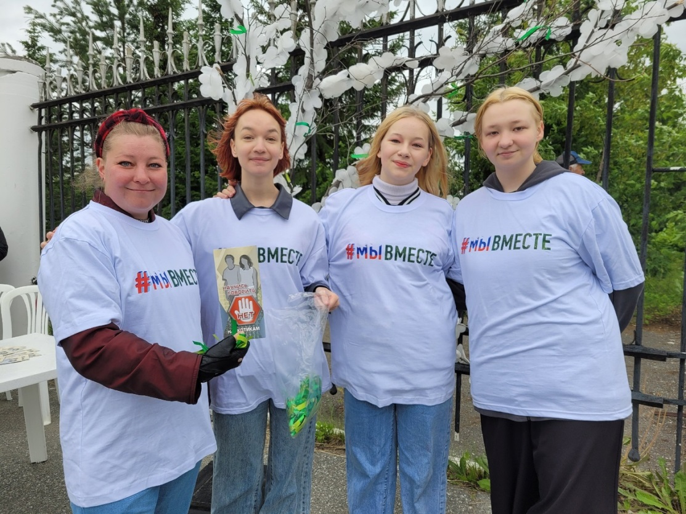
Проводим акции

Slide 7
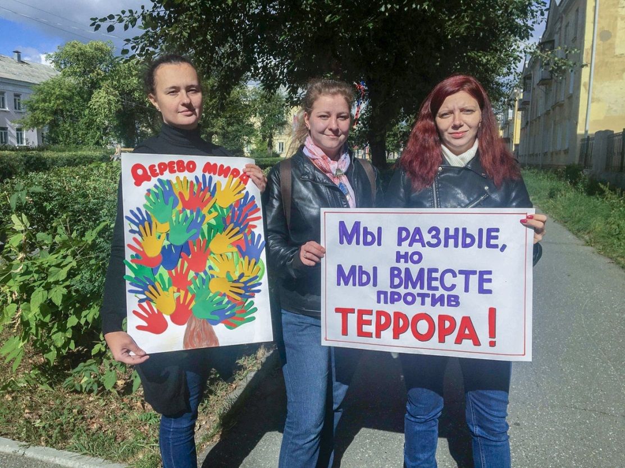
Акция ко Дню солидарности борьбы с терриризмом

Slide 8
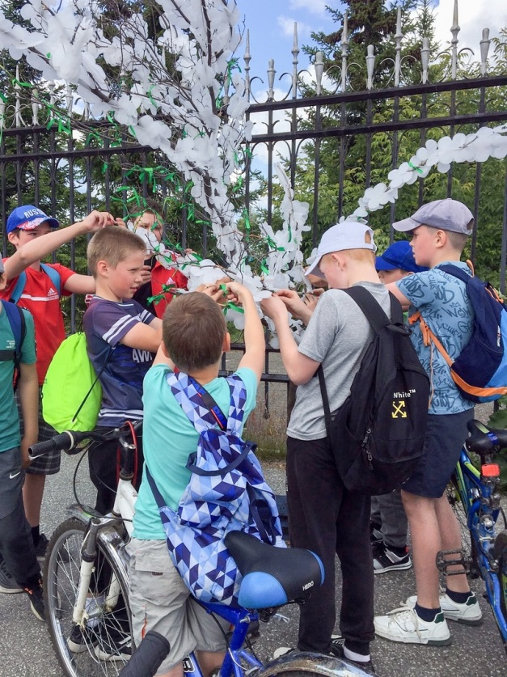
Акция ко Дню борьбы с наркоманией
Организуем и проводим
ежегодно

Slide 9
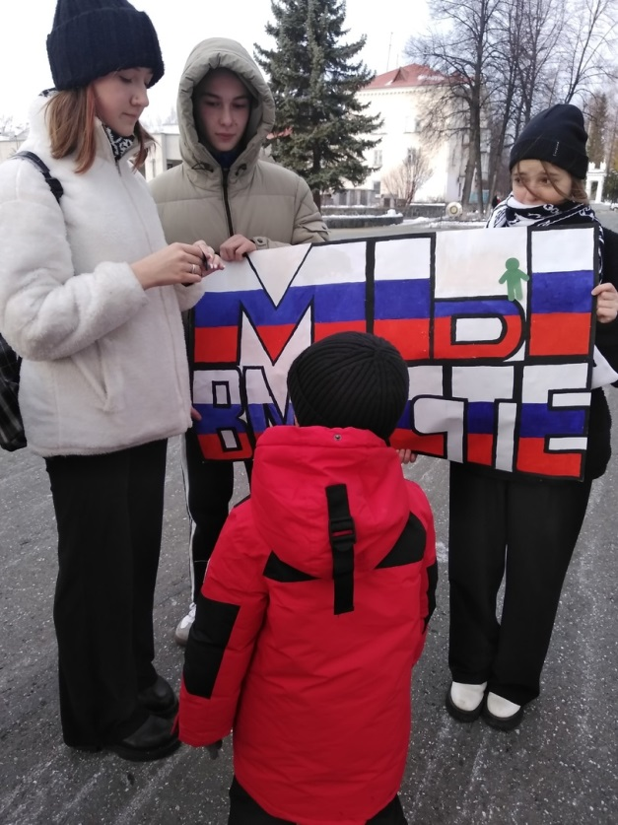
Акция ко Дню народного единства

Slide 10
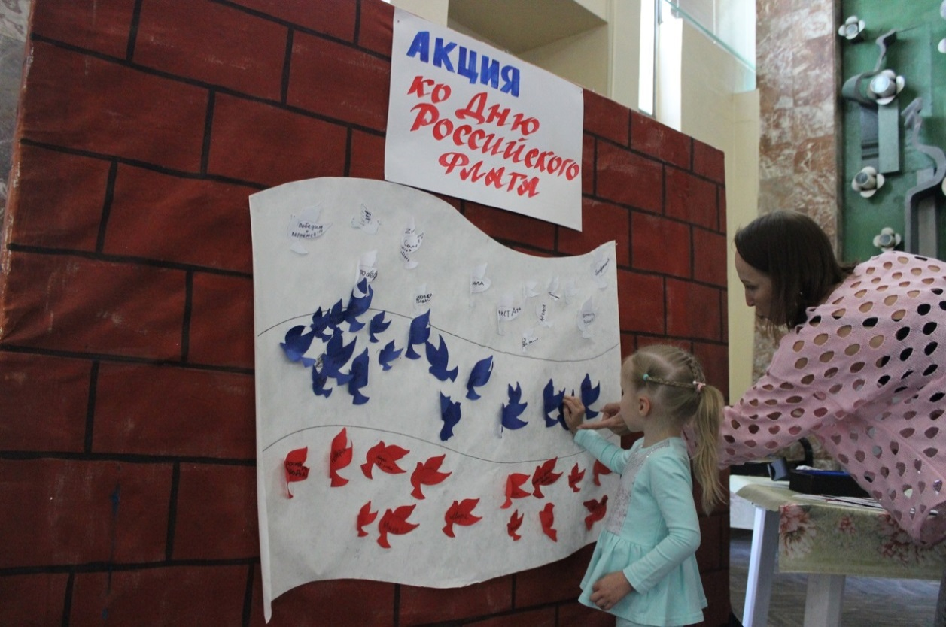
День государственного флага

Slide 11
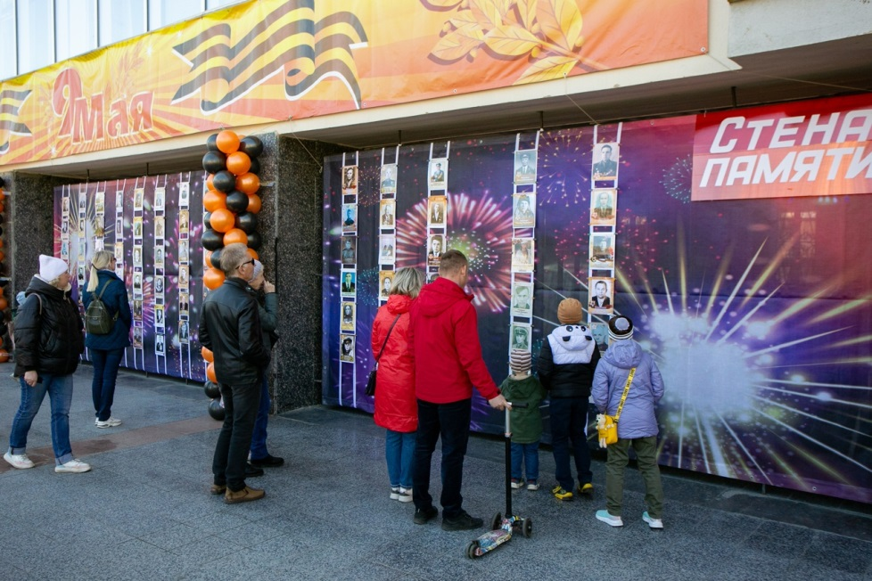
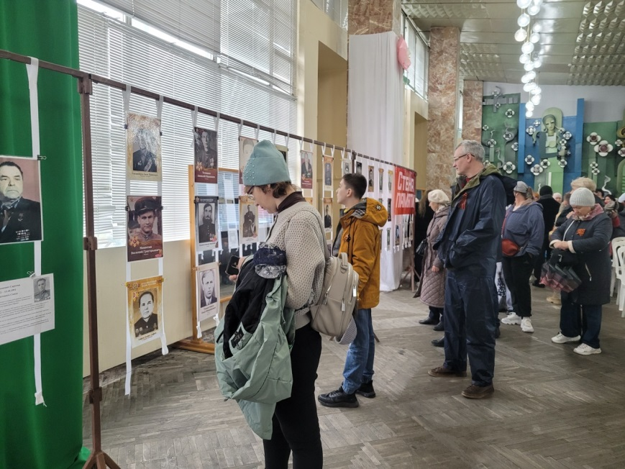
Всероссийская акция «Стена памяти»
Организуем и проводим уже 3 года

Slide 12
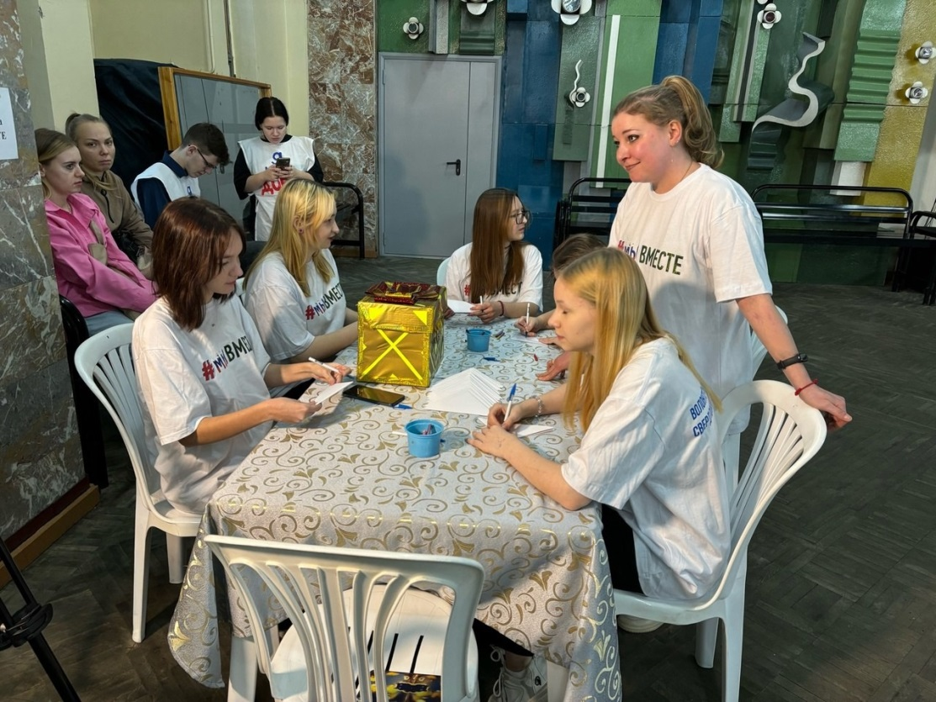
Акция «Письмо солдату»

Slide 13
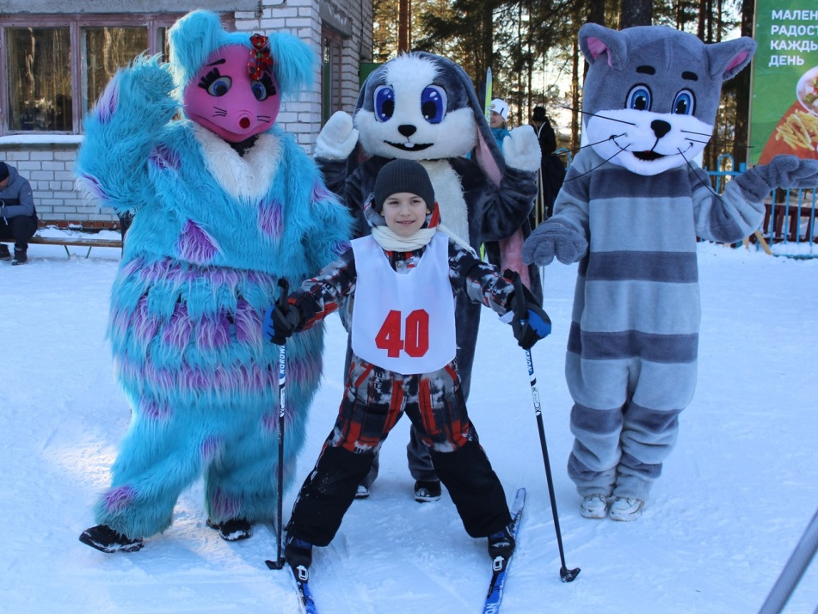
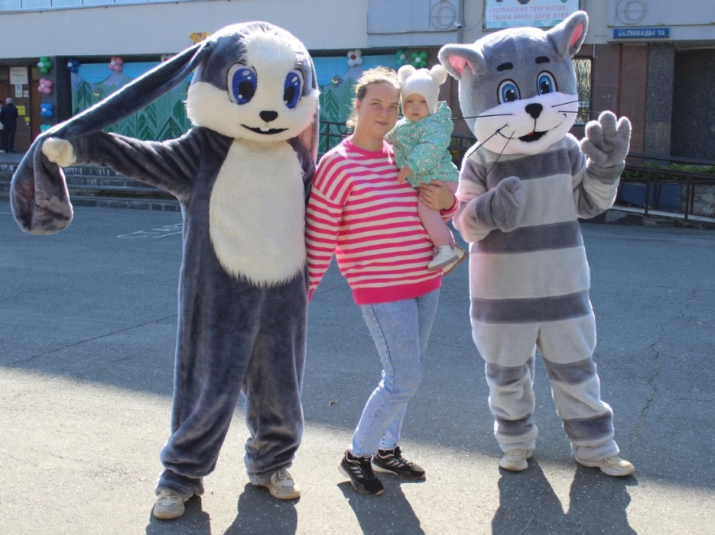
Работаем в ростовых куклах

Slide 14
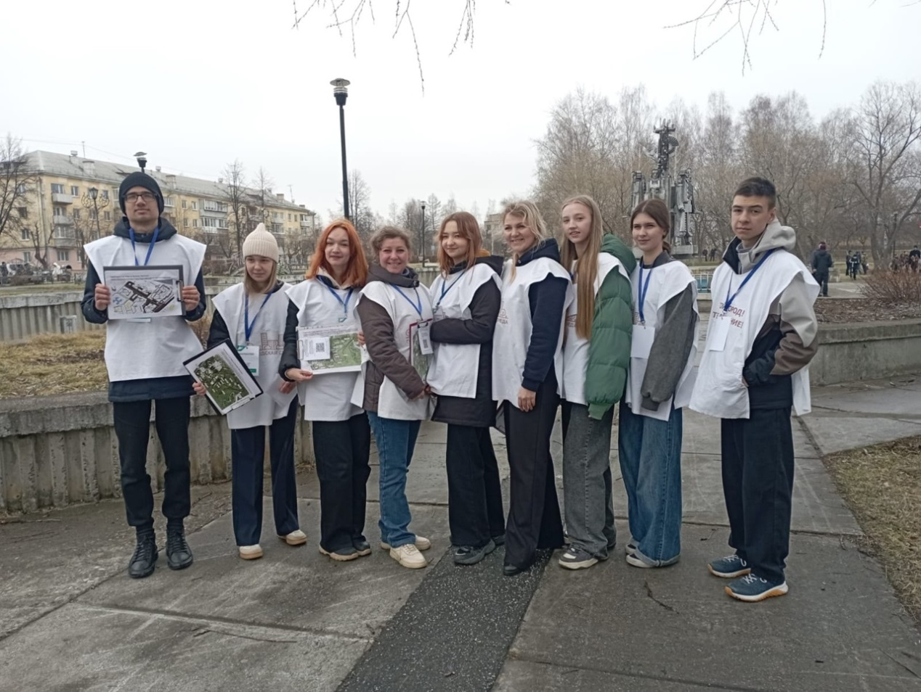
В 2025 году мы приняли активное участие в голосование за формирование комфортной городской среды

Slide 15
Объединение «ДОБРОтворец»- волонтёры культуры и искусства
На 2025 год в отряде более 20 человек от 14 и более лет.
Ни одно мероприятие учреждения и города не обходится без нашей помощи!
Наши волонтёры активно проходят обучение по работе с людьми с ОВЗ.

